Slide 1







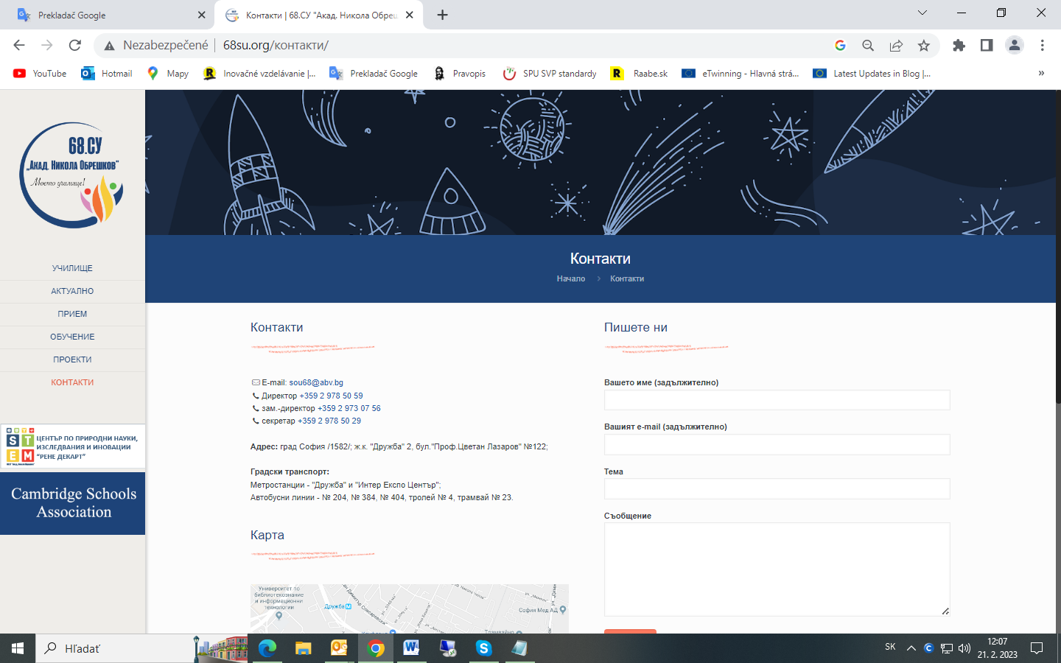
Projekt: Innovative STEPS (Innovative SusTainability Education for Prosperous Schools )
ID číslo projektu : 2022-1-SK01-KA220-SCH-000085417
Zdravá výživa
Vzdelávanie pre učiteľov
Autori:
Martina Klieštiková, Peter Minárik, Daniela Mináriková, Jana Sremaňáková
The European Commission's support for the production of this publication does not constitute an endorsement of the contents, which reflect the views only of the authors, and the Commission cannot be held responsible for any use which may be made of the information contained therein.

Slide 2
Project: Innovative STEPS (Innovative SusTainability Education for Prosperous Schools)
Project Agreement Number: 2022-1-SK01-KA220-SCH-000085417
Potraviny a skupiny potravín
Kapitola 3
The European Commission's support for the production of this publication does not constitute an endorsement of the contents, which reflect the views only of the authors, and the Commission cannot be held responsible for any use which may be made of the information contained therein.

Slide 3

Project: Innovative STEPS (Innovative SusTainability Education for Prosperous Schools)
Project Agreement Number: 2022-1-SK01-KA220-SCH-000085417
Potraviny, pochutiny (napr. káva, čaj, korenie) a nápoje sú požívatiny, teda látky určené na požívanie – jedenie a pitie v nezmenenom, upravenom alebo spracovanom stave. Obsahujú rôzne živiny a majú rôzny obsah energie (kalórií).
The European Commission's support for the production of this publication does not constitute an endorsement of the contents, which reflect the views only of the authors, and the Commission cannot be held responsible for any use which may be made of the information contained therein.

Slide 4
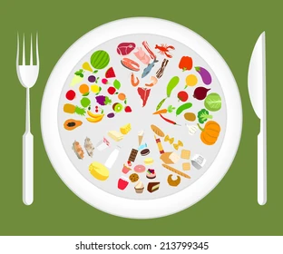
Project: Innovative STEPS (Innovative SusTainability Education for Prosperous Schools)
Project Agreement Number: 2022-1-SK01-KA220-SCH-000085417
Potravinové skupiny sú skupiny potravín a nápojov, ktoré majú podobné zastúpenie živín a zvyčajný spôsob konzumácie.
Sú znázornené v podobe potravinových tanierov alebo pyramíd.
Potravinová pyramída je vizuálny nástroj, ktorý sa používa na znázornenie vyváženej stravy pre zdravý životný štýl. Znázorňuje, ktoré potraviny by sa mali v strave uprednostňovať, koľko ich treba konzumovať a ako často.
The European Commission's support for the production of this publication does not constitute an endorsement of the contents, which reflect the views only of the authors, and the Commission cannot be held responsible for any use which may be made of the information contained therein.

Slide 5
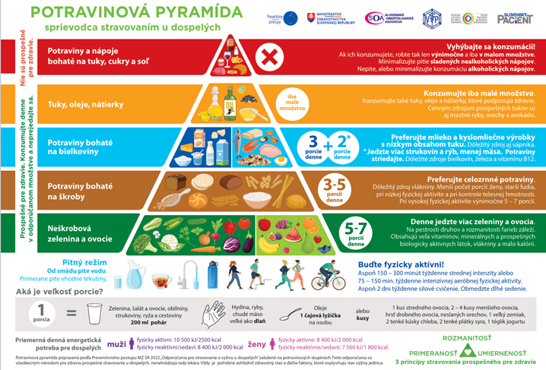
Project: Innovative STEPS (Innovative SusTainability Education for Prosperous Schools)
Project Agreement Number: 2022-1-SK01-KA220-SCH-000085417
V tejto kapitole si predstavíme potravinovú pyramídu a jej skupiny, ktorú pripravili odborníci na Slovensku. O množstve a frekvencii ich konzumácie hovorí ďalšia kapitola.
The European Commission's support for the production of this publication does not constitute an endorsement of the contents, which reflect the views only of the authors, and the Commission cannot be held responsible for any use which may be made of the information contained therein.

Slide 6
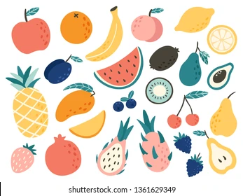
Project: Innovative STEPS (Innovative SusTainability Education for Prosperous Schools)
Project Agreement Number: 2022-1-SK01-KA220-SCH-000085417
Zelenina a ovocie
Zelenina a ovocie tvoria základ potravinovej pyramídy. Sú bohatým zdrojom vitamínov, minerálnych látok, stopových prvkov, vlákniny a iných prospešných látok. Obsahujú málo kalórií, ovocie o niečo viac ako zelenina. Jedlu dodávajú farebnosť a rozmanitosť.
Do tejto skupiny patrí neškrobová zelenina (okrem zemiakov, batátov a kukurice) a ovocie.
Jedna štandardná porcia zeleniny je 80 gramov.
• Jedna štandardná porcia ovocia 150 gramov.
• Odporúčaní denná konzumácia zeleniny je 400 gramov.
• Odporúčaná denná konzumácia ovocia 300 gramov.
• Maximálne jedna z odporúčaných 5 porcií zeleniny a 2 porcií ovocia denne môže byť vo forme:
– ¾ pohára (150 ml) nesladenej ovocnej šťavy alebo 100 % džús
– ²/₃ pohára (130 ml) ovocného alebo zeleninového smoothie
– ½ pohára (30 g) sušeného ovocia
The European Commission's support for the production of this publication does not constitute an endorsement of the contents, which reflect the views only of the authors, and the Commission cannot be held responsible for any use which may be made of the information contained therein.

Slide 7

Project: Innovative STEPS (Innovative SusTainability Education for Prosperous Schools)
Project Agreement Number: 2022-1-SK01-KA220-SCH-000085417
Potraviny bohaté na škroby
Potraviny bohaté na škroby (rastlinný polysacharid) sú hlavným zdrojom energie. Majú dobrý sýtiaci účinok. Celozrnné škrobové potraviny obsahujú vlákninu, rastlinné bielkoviny, vitamíny, minerálne látky a stopové prvky. Vláknina zlepšuje trávenie, zabraňuje zápche a rôznym ochoreniam hrubého čreva.
Do tejto skupiny patria obilniny a výrobky z nich (chlieb, pekárenské výrobky, cestoviny, raňajkové cereálie bez pridaného cukru, ovsené vločky, obilné kaše), ryža, pohánka, quinoa a škrobová zelenina (zemiaky, batáty a kukurica).
The European Commission's support for the production of this publication does not constitute an endorsement of the contents, which reflect the views only of the authors, and the Commission cannot be held responsible for any use which may be made of the information contained therein.

Slide 8
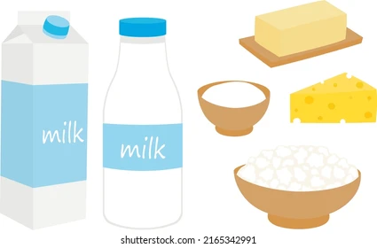
Project: Innovative STEPS (Innovative SusTainability Education for Prosperous Schools)
Project Agreement Number: 2022-1-SK01-KA220-SCH-000085417
Potraviny bohaté na bielkoviny
Mlieko a mliečne výrobky
Sú bohatým zdrojom vápnika. Okrem bielkovín obsahujú aj tuky, sacharidy, rôzne vitamíny a ďalšie minerálne látky a stopové prvky.
Do tejto skupiny patrí konzumné mlieko (kravské, kozie, ovčie), výrobky z mlieka (jogurt, cmar, acidofilné mlieko, zákvas, kefír, kefírové mlieko, tvaroh, cottage, mäkké a tvrdé syry) a rastlinné náhrady mlieka (sú to analógy mliečnych nápojov alebo jogurtov a syrov vyrábané z rastlinných zdrojov, najmä zo sóje. Ich zloženie sa líši od mlieka a mliečnych výrobkov živočíšneho pôvodu. Ak sú obohatené o vápnik, sú jeho dobrým zdrojom pre ľudí, ktorí nemôžu alebo nechcú konzumovať mlieko a mliečne výrobky živočíšneho pôvodu).
/
The European Commission's support for the production of this publication does not constitute an endorsement of the contents, which reflect the views only of the authors, and the Commission cannot be held responsible for any use which may be made of the information contained therein.

Slide 9
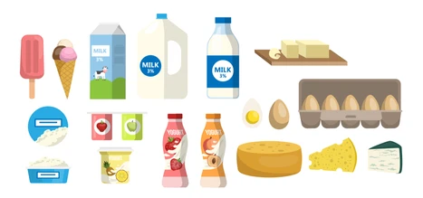
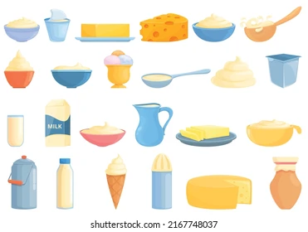
Project: Innovative STEPS (Innovative SusTainability Education for Prosperous Schools)
Project Agreement Number: 2022-1-SK01-KA220-SCH-000085417
Počet odporúčaných porcií pre deti a dospievajúcich (5 – 18 rokov) je až 5 porcií denne.
Jedna štandardná porcia znamená:
• Mlieko (konzumné mlieko, kyslé mlieko, fortifikovaný sójový nápoj): 1 porcia/1 pohár (200 ml-250 ml)
• Jogurt: 1 porcia/ 1 téglik (125 g – 150 g)
• Tvaroh, cottage syr: 1 porcia/ 1 téglik (75 – 125 g)
• Syr: 1 porcia/2 palce ruky (25 g)
• Tvrdé syry pre vysoký obsah tukov a soli treba konzumovať zriedkavo a v malých množstvách.
• Mliečne výrobky s vysokým obsahom tuku a cukru konzumovať zriedkavo – napríklad ako dezert.
The European Commission's support for the production of this publication does not constitute an endorsement of the contents, which reflect the views only of the authors, and the Commission cannot be held responsible for any use which may be made of the information contained therein.

Slide 10
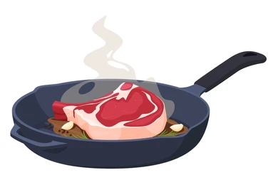
Project: Innovative STEPS (Innovative SusTainability Education for Prosperous Schools)
Project Agreement Number: 2022-1-SK01-KA220-SCH-000085417
Mäso, hydina, ryby, vajcia, strukoviny, orechy a semienka
Všetky potraviny z tejto skupiny, podobne ako aj mlieko a mliečne výrobky, sú bohaté na kvalitné bielkoviny a ďalšie prospešné látky, ako je železo, jód či vitamín B₁₂. Z týchto potravín netreba jesť veľa, a pritom vás dobre zasýtia.
The European Commission's support for the production of this publication does not constitute an endorsement of the contents, which reflect the views only of the authors, and the Commission cannot be held responsible for any use which may be made of the information contained therein.

Slide 11
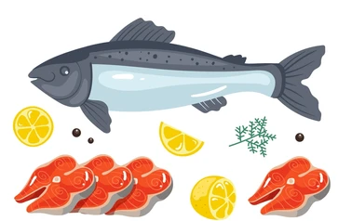
Project: Innovative STEPS (Innovative SusTainability Education for Prosperous Schools)
Project Agreement Number: 2022-1-SK01-KA220-SCH-000085417
Do tejto potravinovej skupiny patria:
Strukoviny
Strukoviny (fazuľa, šošovica, hrach, cícer) poskytujú kvalitné rastlinné bielkoviny a nehémové železo. Majú nízky obsah tuku a vysoký obsah vlákniny. Patria sem aj výrobky zo sójových bôbov (fermentované napr. tempeh, natto, výrobky podobné jogurtom a nefermentované napr. tofu).
Ryby
Sú bohaté na bielkoviny a jód. Mastné morské ryby, obsahujú asi 10 % tuku a sú dobrým zdrojom vitamínu D a omega-3 mastných kyselín. Dôležité je jesť rôzne druhy rýb, morské, sladkovodné a malé ryby (sardinky s kosťami).
The European Commission's support for the production of this publication does not constitute an endorsement of the contents, which reflect the views only of the authors, and the Commission cannot be held responsible for any use which may be made of the information contained therein.

Slide 12
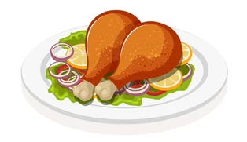

Project: Innovative STEPS (Innovative SusTainability Education for Prosperous Schools)
Project Agreement Number: 2022-1-SK01-KA220-SCH-000085417
Do tejto potravinovej skupiny patria:
Hydina
Poskytuje ľahko stráviteľné bielkoviny a menšie množstvo železa. Uprednostňujte chudé mäso s nízkym obsahom tuku.
Chudé nespracované červené mäso
Je to bravčové, hovädzie, jahňacie, kozie mäso a mäso z diviny a králika. Je dobrým zdrojom bielkovín, hémového železa a vitamínov skupiny B, hlavne B₁₂. Uprednostňujte chudé mäso s nízkym obsahom tuku.
Vajcia
Sú kvalitným zdrojom hodnotných bielkovín. Vaječný bielok neobsahuje tuk. Vaječný žĺtok obsahuje aj tuk, v tukoch rozpustné vitamíny, minerálne látky a stopové prvky, karotenoidy s antioxidačnými účinkami a cholesterol.
The European Commission's support for the production of this publication does not constitute an endorsement of the contents, which reflect the views only of the authors, and the Commission cannot be held responsible for any use which may be made of the information contained therein.

Slide 13
Project: Innovative STEPS (Innovative SusTainability Education for Prosperous Schools)
Project Agreement Number: 2022-1-SK01-KA220-SCH-000085417
Orechy a semienka
Majú vysoký obsah bielkovín a vlákniny, prospešných nenasýtených tukov. Obsahujú však veľa kalórií.
Tuky, oleje, nátierky
Sú dôležitým zdrojom energie, esenciálnych mastných kyselín a vitamínov rozpustných v tukoch. Môžu byť rastlinného aj živočíšneho pôvodu a mať tuhú alebo tekutú konzistenciu (oleje). Na tuky sú bohaté aj iné potraviny, ako orechy, semienka, mastné ryby a avokádo.
Všetky potraviny tejto skupiny obsahujú veľa energie (kalórií) a ich nadmerný príjem prispieva k vzniku obezity. Preto sa majú konzumovať len v malých množstvách.
Ich zloženie (mastné kyseliny) ovplyvňuje to, aký účinok majú na naše zdravie.
Rastlinné oleje (olivový, repkový, slnečnicový a iné) a rybí tuk obsahujú nenasýtené mastné kyseliny a sú pre zdravie prospešné.
Živočíšne tuky (napr. maslo, bravčová masť) a tropické rastlinné tuky (kokosový tuk, palmový olej, palmojadrový tuk a kokosové maslo) obsahujú prevažne nasýtené mastné kyseliny a ich konzumácia by mala byť čo najmenšia.
The European Commission's support for the production of this publication does not constitute an endorsement of the contents, which reflect the views only of the authors, and the Commission cannot be held responsible for any use which may be made of the information contained therein.

Slide 14
Project: Innovative STEPS (Innovative SusTainability Education for Prosperous Schools)
Project Agreement Number: 2022-1-SK01-KA220-SCH-000085417
POZOR !
Vrchol pyramídy je oddelený a znázorňuje potraviny a nápoje, ktoré nepatria do zdravého stravovania.
Väčšinou ide o rôzne spracované potraviny, ktoré obsahujú veľa energie (kalórií), tuku (nasýtených mastných kyselín a transmastných kyselín), pridaných cukrov a soli.
Majú nízky obsah vlákniny, vitamínov, minerálnych látok a stopových prvkov. Potraviny a nápoje tejto skupiny prispievajú k vzniku obezity, zubného kazu a iným chorobám.
Do tejto skupiny patria napr. balené polievky, omáčky, mrazená pizza, hotové jedlá, párky, salámy, hranolčeky, limonády, sušienky, koláče, sladkosti a mnohé ďalšie.
The European Commission's support for the production of this publication does not constitute an endorsement of the contents, which reflect the views only of the authors, and the Commission cannot be held responsible for any use which may be made of the information contained therein.

Slide 15
Project: Innovative STEPS (Innovative SusTainability Education for Prosperous Schools)
Project Agreement Number: 2022-1-SK01-KA220-SCH-000085417
ZAPAMÄTAJTE SI!
Stravovať sa treba pestro a vyvážene, aby sme predišli akémukoľvek nedostatku, ale aj nadbytku živín a energie. Neprejedajte sa!
Potravinová pyramída je pomôcka pre zdravé stravovanie.
Pestrý výber potravín z prvých štyroch poschodí s vhodnou frekvenciou a primeranou veľkosťou porcie poskytuje dostatok živín a ďalších dôležitých látok pre zdravé fungovanie organizmu. Spolu s fyzickou aktivitou udržiava optimálnu telesnú hmotnosť a tým znižuje riziká vzniku rôznych ochorení.
Stravovanie podľa potravinovej pyramídy je prospešné aj pre planétu.
Zeleninu a ovocie jedzte denne. Majú tvoriť minimálne tretinu celodennej stravy.
Jedzte pestrú, rôznofarebnú a predovšetkým čerstvú zeleninu a ovocie.
Uprednostňujte sezónnu a lokálne dopestovanú zeleninu a ovocie.
Potraviny bohaté na škroby jedzte denne, ale v primeranom množstve.
Aspoň polovica potravín bohatých na škrob by mala byť celozrnná.
Mlieko a mliečne výrobky sú dôležitým zdrojom vápnika a bielkovín.
Uprednostňujte mlieko a mliečne výrobky s nízkym obsahom tukov.
Konzumujte kyslomliečne výrobky s nízkym obsahom tukov a bez pridaného cukru.
Syry jedzte v menších množstvách.
The European Commission's support for the production of this publication does not constitute an endorsement of the contents, which reflect the views only of the authors, and the Commission cannot be held responsible for any use which may be made of the information contained therein.

Slide 16
Project: Innovative STEPS (Innovative SusTainability Education for Prosperous Schools)
Project Agreement Number: 2022-1-SK01-KA220-SCH-000085417
ZAPAMÄTAJTE SI!
Jesť treba viac strukovín, rýb, orechov a menej mäsa.
Za týždeň sa odporúča zjesť 350 – 500 g tepelne upraveného červeného mäsa. Konzumácii spracovaného mäsa sa treba vyhnúť úplne, alebo jesť len výnimočne a v malých množstvách.
Pre zdravie je prospešné jesť prevažne rastlinnú stravu a dopĺňať ju živočíšnymi potravinami. Rastlinné potraviny majú aj nižšiu environmentálnu záťaž.
Tuky, oleje a nátierky treba konzumovať iba v malých množstvách.
Uprednostniť treba tie, ktoré obsahujú nenasýtené mastné kyseliny.
Potraviny a nápoje, ktoré sú bohaté na kalórie, tuky, pridané cukry a soľ, nie sú zdraviu prospešné. Do tejto skupiny patria mnohé obľúbené spracované potraviny, napríklad dezerty, koláče, sušienky, napolitánky, slané krekry, zemiakové čipsy, hamburgery, vyprážané mäsové produkty, sladené nápoje, a mnohé iné.
Ak ich konzumujte, robte tak len občas a iba v malom množstve. Nahraďte ich zdravšími variantami.
The European Commission's support for the production of this publication does not constitute an endorsement of the contents, which reflect the views only of the authors, and the Commission cannot be held responsible for any use which may be made of the information contained therein.

Slide 17
Project: Innovative STEPS (Innovative SusTainability Education for Prosperous Schools)
Project Agreement Number: 2022-1-SK01-KA220-SCH-000085417
Ciele:
aplikovať vedomosti o vyváženej strave pri nakupovaní a stravovaní,
zostaviť jednoduchý jedálny lístok, v ktorom je akceptovaná požiadavka vyváženej stravy.
ZDROJ: https://www.statpedu.sk/sk/metodicky-portal/volitelne-predmety/viem-co-zjem/
Zručnosti: Komunikačné, prezenčné, sociálne.
Metódy a formy: skupinová práca, projektové vyučovanie, rolová úloha
Odporúčaná veková kategória: Tanier potravinovej pyramídy 10-14 rokov,
Jedálny lístok na oslavu 12 -14 rokov
Čas: 45 - 90 min.
Kľúčové pojmy: Potraviny, Potravinová pyramída, Ovocie, Zelenina, Obilniny, Ryža, Zemiaky, Mlieko, Mliečne výrobky, Mäso, Tuky, oleje
Kľúčové kompetencie: Skupinová práca rozvíja komunikačné a organizačné schopnosti žiakov. Po realizácii hodiny: Zmenili žiaci svoje stravovanie? Prehodnotili prípravu jedál na svojich oslavách?
The European Commission's support for the production of this publication does not constitute an endorsement of the contents, which reflect the views only of the authors, and the Commission cannot be held responsible for any use which may be made of the information contained therein.

Slide 18
Project: Innovative STEPS (Innovative SusTainability Education for Prosperous Schools)
Project Agreement Number: 2022-1-SK01-KA220-SCH-000085417
Aktivita 1 : Tanier potravinovej pyramídy
Pomôcky: výkres/kartón, lepidlo, nožničky, fixky, letáky s potravinami
Rozdeľte sa do skupín.
V skupine sa porozprávajte o tom, čo je to potravinová pyramída, aké ma poschodia a aké potraviny do nej patria a prečo.
Na výkres/kartón nakreslite veľký kruh, ktorý bude predstavovať tanier a vystrihnite ho.
Tanier rozdeľte na toľko častí, koľko má častí potravinová pyramída.
Z potravinových letákov vystrihnite rôzne druhy potravín z každej skupiny potravín.
Obrázky potravín nalepte do potravinového taniera tak, aby boli spolu potraviny, ktoré k sebe patria.
(Potravinový tanier slúži ako dobrý vizuál toho, koľko z každej skupiny potravín, by sa deti mali snažiť
zjesť.)
7. Po naplnení taniera skontrolujte, či ste potraviny priradili k správnej skupine.
Svoju prácu prezentujte pred spolužiakmi v triede a diskutujte o tom, či ste tanier správne zaplnili.
Sú v ňom potraviny ktoré sú nezdravé?
The European Commission's support for the production of this publication does not constitute an endorsement of the contents, which reflect the views only of the authors, and the Commission cannot be held responsible for any use which may be made of the information contained therein.

Slide 19
Project: Innovative STEPS (Innovative SusTainability Education for Prosperous Schools)
Project Agreement Number: 2022-1-SK01-KA220-SCH-000085417
Aktivita 2 : Jedálny lístok na oslavu
Pomôcky: pero, papier
Rozdeľte sa do dvoch skupín
V každej skupine si zvoľte kapitána, hovorcu a zapisovateľa
Úlohou každej skupiny bude navrhnúť jedálny lístok na detskú narodeninovú oslavu.
Žiaci v každej skupine si vymenia názory a prehodnotia, či je ich jedálny lístok zostavený správne a či sa v ňom nachádzajú potraviny z potravinovej pyramídy a v ako množstve. Obsahuje ich jedálny lístok aj nezdravé potraviny? Koľko? Vymenia si svoje argumenty a názory o tom, prečo svoj jedálny lístok tak zostavili. Majú na to 5 minút.
Skupina si zvolí jedného alebo dvoch hovorcov, ktorí ich budú zastupovať v diskusii. Dohodnú sa na argumentoch, ktorými v diskusii hovorcovia budú obhajovať ich názor.
V diskusii si skupiny vysvetlia svoje názory a uvedú najdôležitejšie argumenty na ich podporu. Keď hovorcovia skupiny povedia svoj názor, môžu sa do diskusie zapojiť aj ostatní členovia skupiny. Učiteľ dozerá, aby každá skupina mala rovnaký časový priestor.
Učiteľ požiada skupiny, aby zhrnuli svoje názory a argumenty.
Ďalej so žiakmi diskutujeme:
Nachádzali ste argumenty na podporu svojho stanoviska ľahko, alebo ťažko?
The European Commission's support for the production of this publication does not constitute an endorsement of the contents, which reflect the views only of the authors, and the Commission cannot be held responsible for any use which may be made of the information contained therein.

Slide 20
Project: Innovative STEPS (Innovative SusTainability Education for Prosperous Schools)
Project Agreement Number: 2022-1-SK01-KA220-SCH-000085417
Otázka z dotazníka pre študentov – správna odpoveď
Koľkokrát za týždeň by sme mali konzumovať ryby ?
Raz za týždeň
Aspoň dvakrát za týždeň
Raz za mesiac
Ryby by sa nemali konzumovať
Neviem
The European Commission's support for the production of this publication does not constitute an endorsement of the contents, which reflect the views only of the authors, and the Commission cannot be held responsible for any use which may be made of the information contained therein.

Slide 21
Project: Innovative STEPS (Innovative SusTainability Education for Prosperous Schools)
Project Agreement Number: 2022-1-SK01-KA220-SCH-000085417
Ďakujeme Vám za pozornosť!
The European Commission's support for the production of this publication does not constitute an endorsement of the contents, which reflect the views only of the authors, and the Commission cannot be held responsible for any use which may be made of the information contained therein.

